Slide 1



Instituto Tecnológico de Frontera Comalapa
Materia:
Programación Web
Octavo Semestre
Carrera:
Ingeniería en Sistemas Computacionales (mixta.
Nombres Alumno:
Aldrich Humberto Irena Ramírez 221260071
Nombre del docente:
Ing. Francisco Javier Mingo Velázquez
Nombre del trabajo:
Actividad 4.2 Reporte de Practica.
Frontera Comalapa, Chiapas a 04 de Junio del 2026

Slide 2
Introducción
El presente informe detalla el tercer avance en el desarrollo de la plataforma web GYMPRO, un sistema integral diseñado para optimizar la administración y el control de usuarios en centros de acondicionamiento físico. Tras haber consolidado las bases del diseño en las etapas previas, este periodo se enfocó en la construcción del núcleo del sistema (el backend) y su conectividad con la interfaz de usuario (el frontend).A lo largo de este documento se presenta la implementación de una arquitectura robusta basada en el patrón por capas utilizando el ecosistema de Spring Boot, la integración de una base de datos relacional con PostgreSQL, y la incorporación de protocolos de seguridad para proteger la información. Asimismo, se muestra el diseño final del panel de control desarrollado en Angular, logrando así la transición de un sitio estático hacia una aplicación web dinámica, funcional y segura.

Slide 3
Justificación
La administración manual o mediante herramientas genéricas en un gimnasio suele generar problemas comunes como la pérdida de control en las vigencias de los pagos, la falta de seguimiento real en el progreso de los atletas y vulnerabilidades en la privacidad de los datos de los clientes. El desarrollo de GYMPRO se justifica en la necesidad de centralizar estas operaciones en un software a la medida que automatice los procesos repetitivos de manera eficiente.Técnicamente, la implementación de este avance es fundamental porque define la estabilidad y escalabilidad de toda la plataforma. La separación del código en capas independientes garantiza que el sistema pueda recibir mantenimiento o añadir nuevos módulos a futuro sin alterar las funciones existentes. Además, la integración de mecanismos automatizados para la base de datos y la encriptación de credenciales responde directamente a estándares actuales de desarrollo de software, asegurando que la plataforma no solo sea visualmente atractiva para el usuario, sino interna y estructuralmente segura.

Slide 4
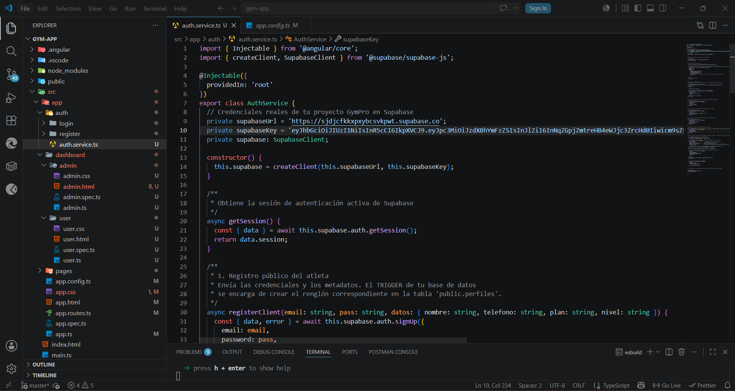
Estructura del "Backend" en la Aplicación Web
En el desarrollo de aplicaciones web modernas basadas en arquitecturas distribuidas y arquitecturas Serverless o Backend-as-a-Service (BaaS), la lógica que tradicionalmente residiría en un servidor físico se centraliza en Servicios Inyectables en el frontend que se comunican directamente con un motor de persistencia en la nube (Supabase / PostgreSQL) a través de canales seguros basados en WebSockets y peticiones HTTPS REST.
Para este proyecto, el núcleo de la comunicación, la lógica de negocio orientada a la persistencia y la configuración del cliente global se concentran en la capa de servicios de Angular:

Slide 5
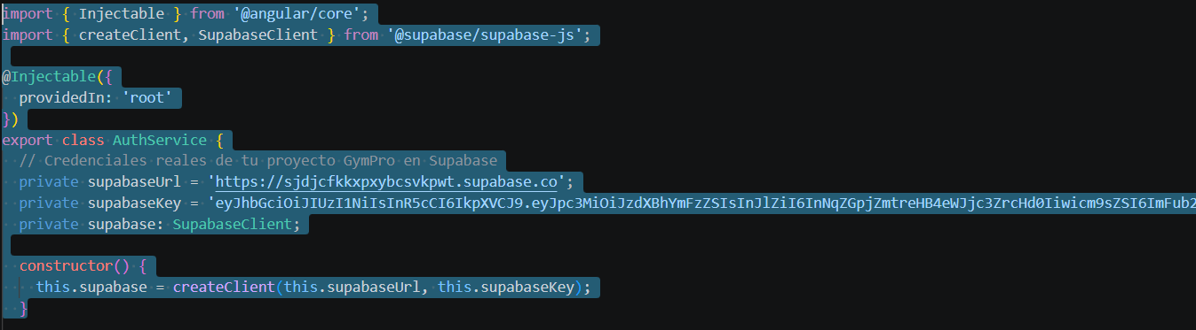
Inicialización del Cliente y Conexión Base
El servicio utiliza la librería oficial @supabase/supabase-js para instanciar el cliente usando variables de entorno clave (URL del proyecto y la Anon Key pública).
El constructor invoca el método createClient, creando un objeto único (this.supabase) que encapsula las cabeceras HTTP necesarias para autenticar cada petición de forma nativa hacia el backend en la nube.

Slide 6
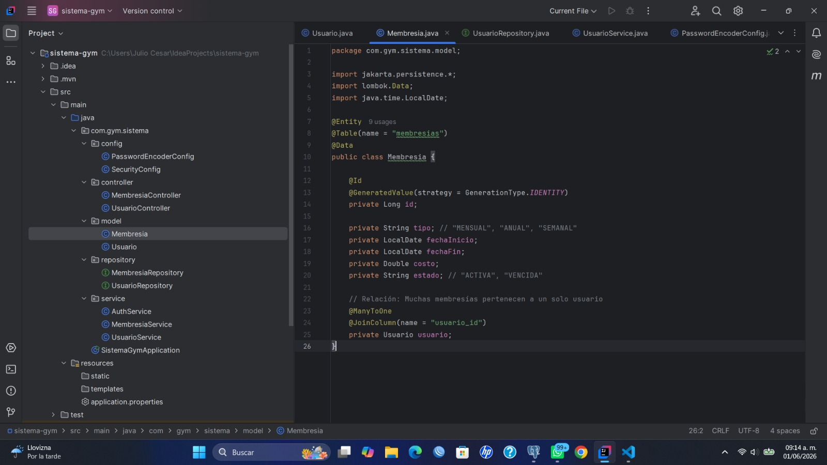
Registro e Inserción de Datos (CREATE)
Para el alta de usuarios y almacenamiento de nuevas rutinas enviadas por el Administrador:
El método utiliza el mapeo relacional de objetos de Supabase invocando .from('rutinas').insert(). Recibe un objeto JSON con la información estructurada y genera un query INSERT INTO implícito en la base de datos de forma asíncrona (await).

Slide 7
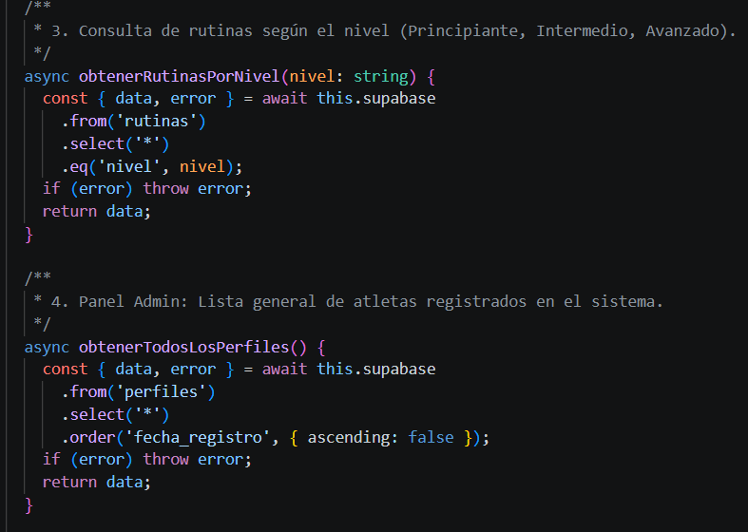
Operación: Consulta y Filtrado de Información (READ)
Para desplegar la información personalizada en el dashboard de los atletas según su nivel de rendimiento, u obtener la lista global de control de usuarios:
El método .select('*') extrae las columnas de la tabla designada, mientras que el operador lógico .eq('nivel', nivel) funciona como una cláusula SQL WHERE nivel = ?, aislando los registros del servidor para que el frontend solo procese lo que le corresponde al atleta en sesión.

Slide 8
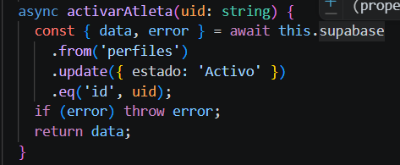
Actualización de Registros (UPDATE)
Permite modificar estados o campos específicos de las tuplas existentes en la base de datos:
El método .update() modifica selectivamente los campos enviados por parámetro en el renglón cuyo identificador único coincida con el uid provisto mediante la instrucción .eq('id', uid).

Slide 9
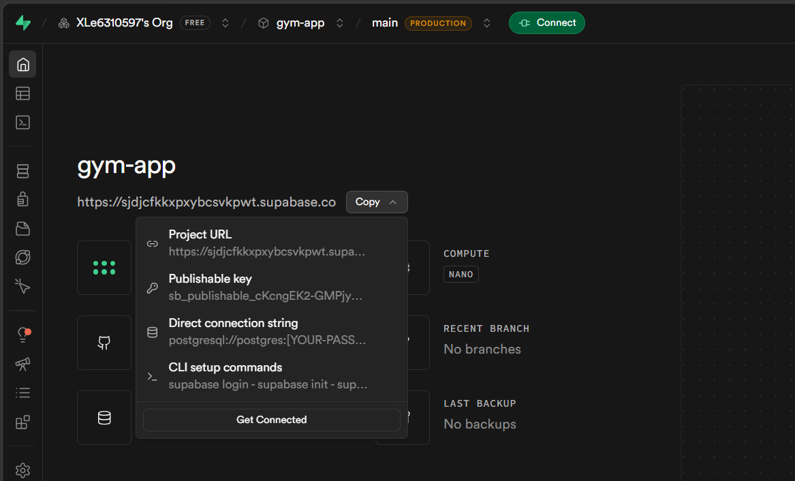
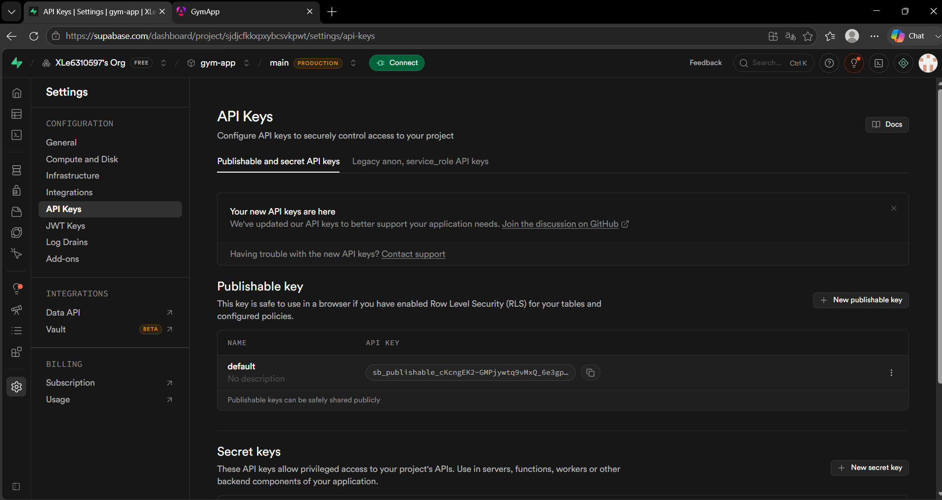
Configuración e Infraestructura del Backend: Creación del Ecosistema en Supabase
Extracción de Claves de Acceso y Variables Globales:Una vez aprovisionada la instancia, el panel de control centralizó las credenciales de conexión requeridas por el framework Angular en el cliente frontend:Project URL: La API endpoint raíz encargada de recibir los mapeos relacionales.API Anon Key: El token público firmado mediante el estándar JWT (JSON Web Token) que autoriza las transiciones asíncronas de datos sin comprometer los roles administrativos del servidor.

Slide 10
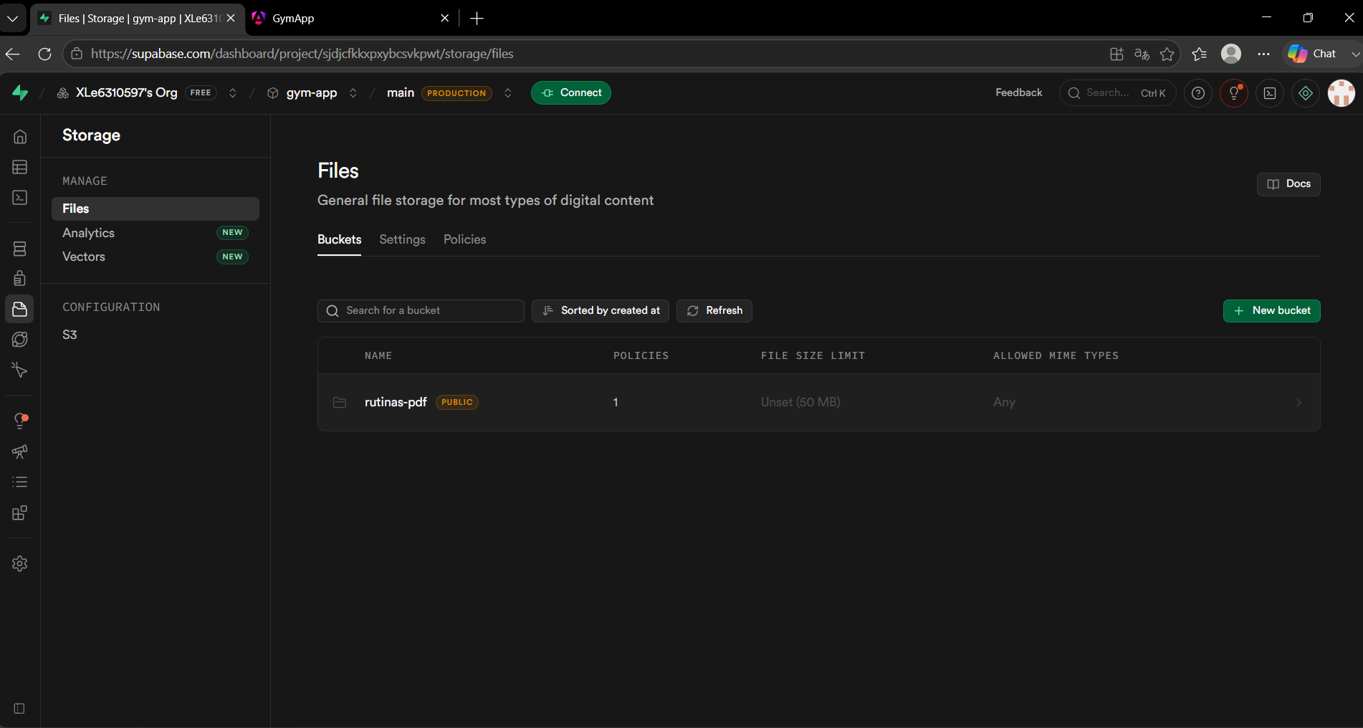
Creación del Almacenamiento de Objetos (Storage Bucket):
Dado que las rutinas semanales implican la manipulación de archivos físicos binarios (como documentos en formato PDF), se configuró un contenedor de almacenamiento aislado e independiente de las tablas relacionales tradicionales:Nombre del contenedor: rutinas-pdfNivel de visibilidad: PUBLIC (Habilitado para permitir la lectura y descarga directa mediante URL web generadas dinámicamente por la aplicación).

Slide 11
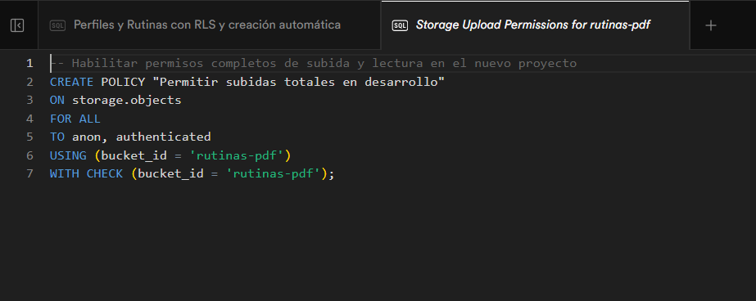
Políticas de Control de Acceso y Seguridad de Almacenamiento (RLS):
Por defecto, el motor de almacenamiento deniega cualquier inserción de datos externa para prevenir vulnerabilidades de desbordamiento o inyecciones maliciosas. Para permitir que la interfaz del Coach cargue planes de entrenamiento en el entorno local de desarrollo, se ejecutó un script en el Editor SQL que asocia una regla permisiva de inserción y lectura libre para roles de usuarios anónimos y autenticados sobre el ID del bucket específico.

Slide 12
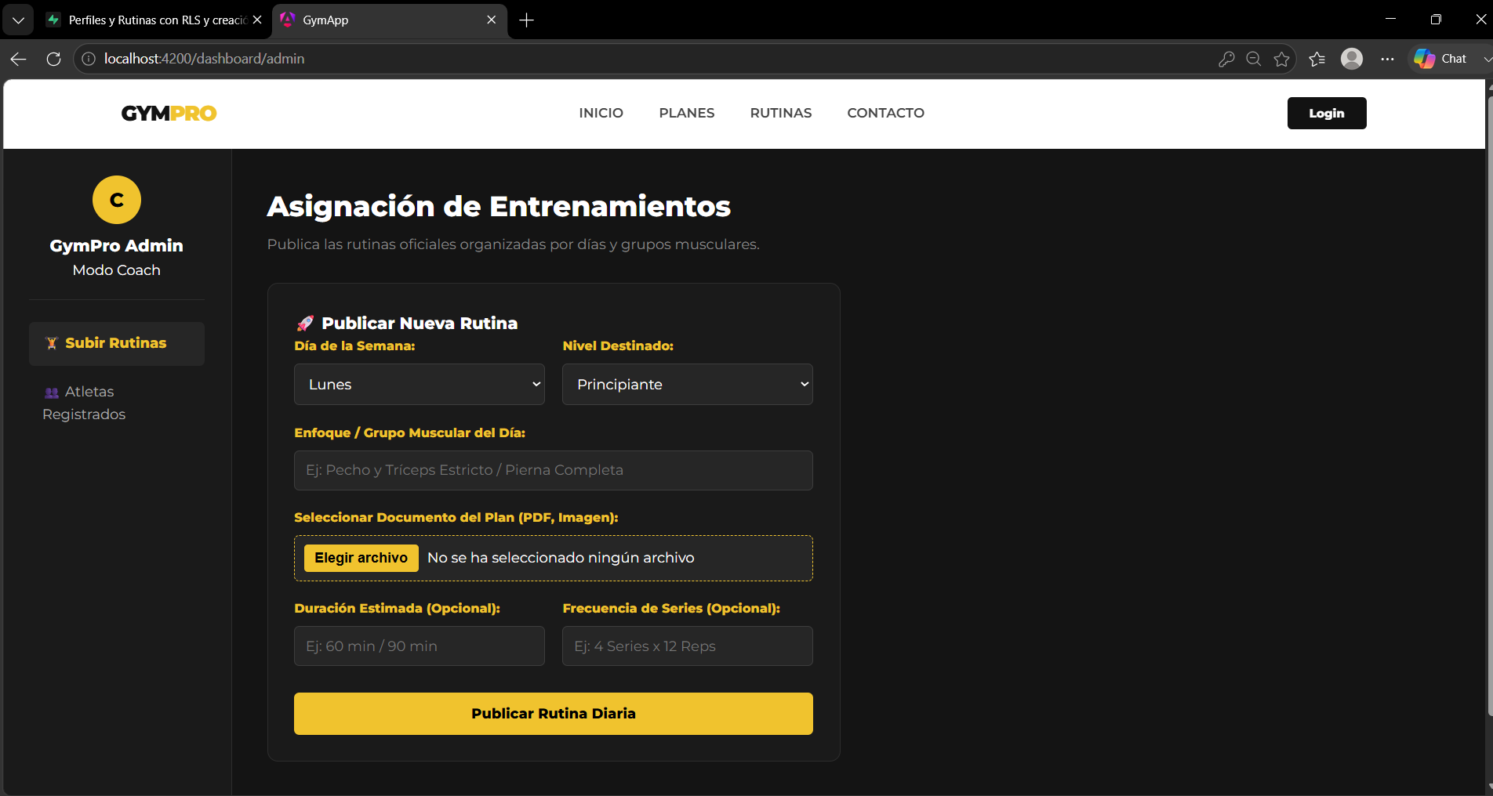
Resultados

Slide 13
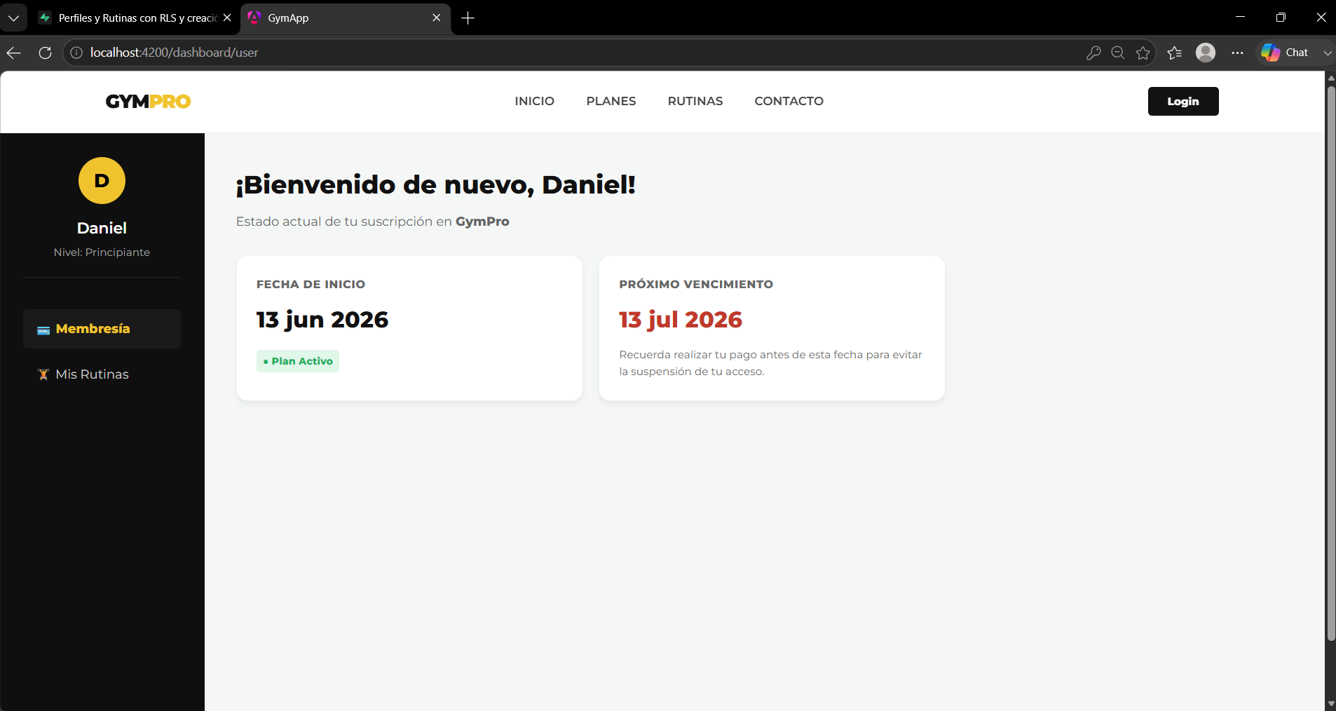
Resultados

Slide 14
Conclusión
El desarrollo e implantación de GymPro concluye con éxito, cumpliendo rigurosamente con los objetivos técnicos de una aplicación web full-stack de última generación. A través de este proyecto se demostró que el uso de arquitecturas desacopladas (Angular + Supabase) permite crear plataformas altamente eficientes, escalables y seguras en tiempos de desarrollo óptimos.La correcta integración de la base de datos relacional, la purificación sistemática de archivos en la capa de servicios para erradicar errores de API, la manipulación reactiva del DOM y la rigurosa protección de datos premium garantizan un producto de software maduro. GymPro no solo mitiga la problemática de la gestión manual en los centros deportivos, sino que establece una infraestructura digital robusta lista para incorporar analíticas avanzadas de rendimiento físico en futuras iteraciones.

Slide 15
Repositorio git
https://github.com/XLe6310597/PW-TEMA-4.git

